Slide 1
PDA سنجش مشخصه هاي
آنالیز توسعه فردي
©2004 PDA International - All rights reserved | info@pdainternational.net

Slide 2
PDA چيست؟
ابزاري است که مشخصه هاي رفتاري و توانايي هاي يک فرد را بررسي و تجزيه و تحليل کرده و نقاط قوت و زمينه هاي پيشرفت او را مشخص مي کند.
ما را قادر مي سازد که با توجه به رفتار افراد جایگاه شغلی مناسبی را براي افراد تعيين و ”مطالعات سازگاري“ بين فرد و موقعيت تعيين شده انجام دهيم.
PDA دارای اعتبار از انسیتوی روانشناسی کسب و کار آمریکا (AIOBP) می باشد.
به صورت آنلاين انجام مي شود و نتايج در اسرع وقت اعلام مي گردد.
گزارشی کامل شامل گزارشهای مکتوب و نمودارهایی برای پشتیبانی از یک فرآینده انتخاب بالقوه و توسعه سرمایه های انسانی ارایه میدهد.
Notes:
*

Slide 3
PDA به اندازه گيري چه مشخصه هايي مي پردازد؟
به اندازه گيري مشخصه هاي رفتاري فرد مي پردازد و امکان بررسي جزئي و دقيق توانمندي ها ، نقاط قوت و زمينه هاي پيشرفت فرد را مهيا مي سازد.
PDA یک آزمون نمی باشد ، و هیچ مشخصه ای از دیگری در PDAبهتر نبوده بلکه به توصیف ویژگیهای رفتاری فرد ارزیابی شده می پردازد.
به ” مطالعه سازگاري ” بين فرد مورد نظر و جايگاه شغلي مشخص شده پرداخته و به تشخيص ظرفيت و توانمندي فرد براي انجام موفقيت آميز اين امر مي پردازد.
مهارتهاي شغلي فرد را اندازه گيري مي کند ، به تشخيص اين امر مي پردازد که چگونه افراد مي توانند ارتباطات جديد ايجاد کرده ، روابط اجتماعي را تکامل بخشند و مذاکره کنند ، چگونه فروش را شروع و خاتمه دهند و با مشتريان در ارتباط باشند و ...
” مهارتهاي مديريت ” فرد را اندازه گيري کرده و با ارایه گزارشاتی به تشخيص چگونگي تصميم گيري و برانگیختن و هدایت ديگران توسط فرد مي پردازد، از طرف دیگر به بررسي چگونگي رهبري و توسعه توانمندی آنها اهتمام می ورزد.
Notes:
*

Slide 4
تئوریهای پشتیبانی کننده:
بر اساس نظريه ها و مطالعات زير :
ساختار شخصيتي (W.M.Marston) (دبليو. ام. مارستون)
نظريه خود سازي
نظريه برداشت شخصي (Prescott Lecky)
نظريه برداشت يا مفهوم
مطالعه معناشناسي
PDA منطبق بر 5 محور بوده که توانايي تشخيص و توصيف ابعاد زير را فراهم مي سازد:
نتيجه محور
مردم مدار
کيفيت محور
پيوستگي به قوانين و ضوابط
خويشتن داري احساسي
شيوه هاي تصميم گيري
شيوه هاي رهبري
انگيزه و استرس
چگونگي مديريت موفق
نقاط قوت و ضعف
نکته مهم : طي دوره آموزشي ” گواهينامه PDA ” کليه جنبه هاي تئوري بصورت مکمل و پيشينه علمي روش شناسي به طور جزء توضيح داده مي شود.
Notes:
*

Slide 5
موارد موجود در گزارشهاي PDA
گزارش هاي فردي:
نمودارهاي تجزيه و تحليل تخصصي
BPR (گزارش مشخصه رفتاري)
اصطلاحات توصيفي
توصيف مشخصه هاي رفتاري
شيوه رهبري
شيوه فروش
چگونگي مديريت موفق
نقاط قوت و زمينه هاي پيشرفت
بررسی سازگاري با مهارتها (از پيش تعيين شده يا مورد نظر متقاضي)
مطالعه سازگاري با موقعيت و جايگاه شغلي ( از پيش تعيين شده يا مورد نظر متقاضي)
پرسشنامه هاي مصاحبه
مهارت توسعه طرح و فعاليت (برنامه ريزي ، عملکرد، پيشرفت ، مهارت)
Notes:
*

Slide 6
موارد موجود در گزارشهاي PDA
گزارشات گروهي:
مطالعه سازگاري با موقعيت و جايگاه شغلي ( رتبه بندي افراد مورد آزمون)
مطالعه سازگاري با مهارت ها
مشخصه عملکردي گروه يا تيم
گزارشات اختصاصي (فردي و گروهي ):
سازگاري با موقعيت و جايگاههاي شغلي خاص
سازگاري با مهارتهاي خاص مشتري
تعريف جايگاه شغلي و مهارت ها:
گزارش شغل در PDA
مهارتهاي HS
Notes:
*

Slide 7
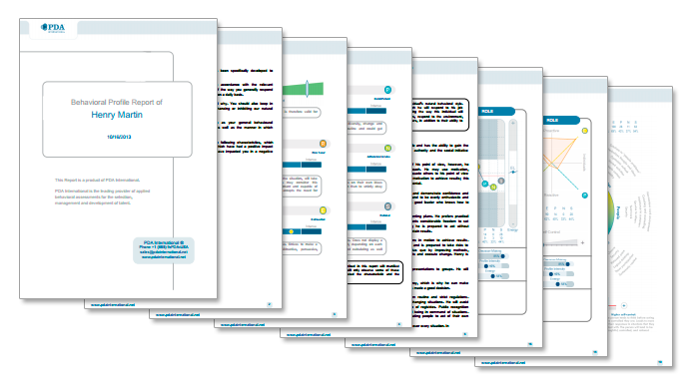
گزارشات مکتوب و نمودارها
PDA گزارشات مکتوب و نمودارهايي را ارائه مي دهد که براي شما يک تحليل عميق و جزئي را محقق مي سازد...
گزارش نمونه PDA را مشاهده نماييد
Notes:
*

Slide 8
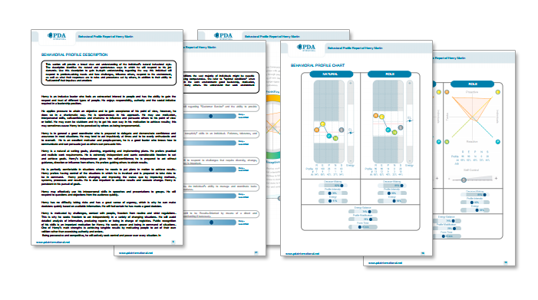
گزارشات مکتوب و نمودارها
PDA گزارشات مکتوب و نمودارهايي را ارائه مي دهد که براي شما يک تحليل عميق و جزئي را محقق مي سازد...
Notes:
*

Slide 9
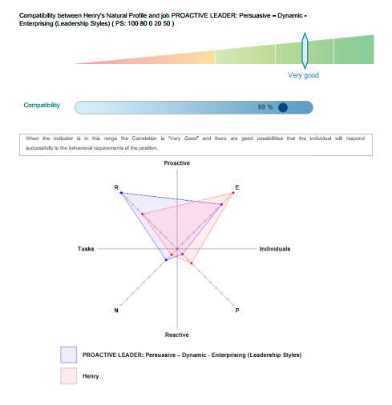
گزارشات نوشتاری و نمودارها
نمونه ” گزارشهاي فردي سازگاري با جايگاه شغلي“
گزارش نشان می دهد که سازگاری بین فرد مورد ارزیابی شده در برابر یک یا چند جایگاه شغلی چگونه است (از پیش تعریف شده یا سفارشی توسط مشتری).
Notes:
*

Slide 10
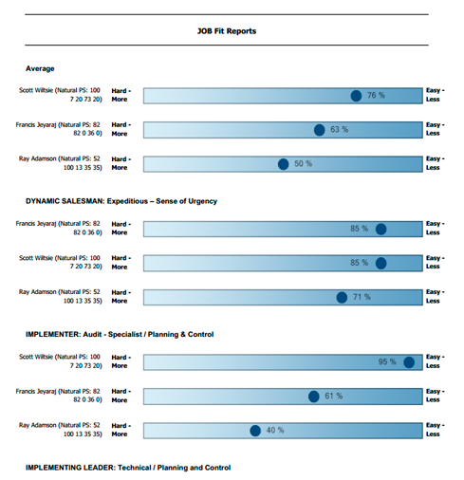
گزارشات نوشتاری و نمودارها
نمونه ” گزارشهاي گروهی سازگاري با جايگاه شغلي“
گزارش نشان می دهد که سازگاری بین چند نفرارزیابی شده در مقابل یک یا چند موقعیت شغلی چگونه است (از پیش تعریف شده یا سفارشی توسط مشتری).
Notes:
*

Slide 11
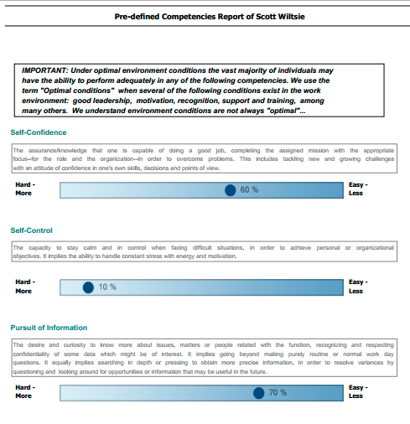
گزارشات نوشتاری و نمودارها
نمونه ” گزارشهاي سازگاري فرد با شایستگی ها“
گزارش که درجه سازگاری بین فرد ارزیابی شده را با شایستگی انتخاب شده مورد بررسی قرار می دهد.
Notes:
*

Slide 12
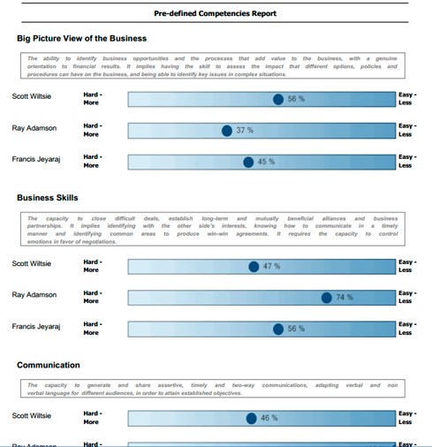
گزارشات نوشتاری و نمودارها
نمونه "گزارش گروهی از سازگاری با شایستگی ها و صلاحیت ها"
گزارش که درجه سازگاری بین کسانی که مورد بررسی قرار گرفته اند را در یک گروه اقدام به اندازه گیری شایستگی ها در بین آنها می نماید.
Notes:
*

Slide 13
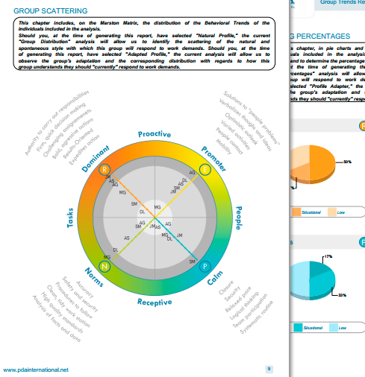
گزارشات نوشتاری و نمودارها
نمونه "گزارش گرایشات گروه"
این گزارش به شما اجازه آنالیز افراد یک گروه را می دهد.
Notes:
*

Slide 14
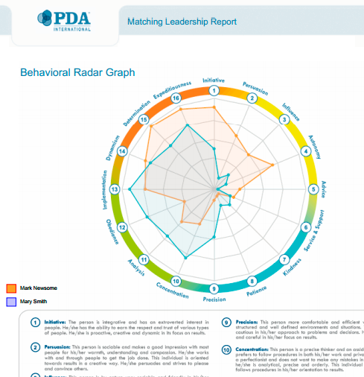
گزارشات نوشتاری و نمودارها
نمونه «گزارش تطبیق رهبری"
این گزارش شامل جزئیات و جنبه های ضروری است که باید توسط هر رهبر و مدیر به منظور حصول اطمینان از ارتباط خوب و تحکیم ارتباط با هر یک از همکاران خود در نظر بگیرند.
Notes:
*

Slide 15
مزيت هاي نسبي نرم افزار:
شاخص همگوني:
گزارش شامل ”اطلاعات شاخص همگوني“ بوده که بيانگر درجه قابليت استفاده و هماهنگي در نتايج گزارش است.
جایگاههای شغلی و شایستگی های از پيش تعيين شده:
شامل سه گروه طبقه بندی شده از جایگاههای شغلی (رهبري ، کسب وکار، عمومي ) و همراه با 22 سيستم از مشخصه هاي از پيش تعيين شده بوده که مطالعه سازگاري را بدون نياز به مطرح کردن يا تعريف موقعيت هاي جديد امکان پذير مي سازد و همچنین دارای بیش از 20 شایستگی تعریف شده با بیان میزان سازگاری و بدون نیاز به ورود شایستگی جدید است.
مهارتها و موقعيت هاي ويژه يا تخصصي:
در مواردي که مشتریان نیاز به مطالعات سازگاري و مهارتها و يا موقعيت هاي خاصي از فرد دارد ، سيستم امکان موقعيت هاي خاص يا ويزه و يا مهارتهاي تخصص يافته را میتواند شناسایی و ارایه دهد.
عمق اطلاعات دریافتی:
در هنگام بررسی نه تنها به تحليل گرايشات رفتاري فردي پرداخته مي شود بلکه به بیان شدتی که اين گرايشات را بروز مي دهد نیز پرداخته خواهد شد. مانند: سطح انرژي ، انگيزه / استرس ، انعطاف پذيري و ...
اندازه گيري هوش هيجاني:
PDA به اندازه گيري هوش هيجاني از طریق 5 محور و خوشتنداري که مشخص کننده گرايش منطقي يا احساسي و پيوستگي فرد به مصاديق ارزشي خود است نیز می پردازد ،ابعادی که از مهمترين متغييرها در تفسير نتايج است .
انعطاف پذيري و تهيه بستر نرم افزاري مورد نياز به سرعت
PDA از تکنيک هاي نرم افزاري فنی بسيار سريع جهت انجام پنل هاي فرعي مختلف ، ايجاد سازگاري ، شناسايي عيوب و فرستادن ايميل به شيوه مبتکرانه استفاده مي کند.
Notes:
*

Slide 16
مزيت هاي شغلي
در نظر گرفتن هزينه – کيفيت:
PDA روشي است که کيفيت دقيق تر و کامل تر و مقرون به صرفه تري از آنچه که ديگران در اختيار قرار مي دهند با محيط کاربري قوي تر ارايه مي دهد.
حالت انعطاف پذيري در زمان استفاده:
امکان فروش نامحدود و يا ازطريق اعتبار به طور سالانه را فراهم مي کند.
استفاده آسان و کاربردي با استفاده از اعتبار:
نحوه استفاده در حالت اعتباري بر اساس فرد مي باشد و نه تعداد گزارش، به اين صورت که گزارشي که براي فرد صادر مي شود برای دریافت ساير گزارشها براي همان فرد ديگر باعث کاهش اعتبار نخواهد شد.
يکپارچگي:
انعطاف پذيري از طريق ارتباط با سيستم شخصي خود مشتري حتي در زمانيکه محصولات جانبي ديگر مد نظر باشد.
Notes:
*

Slide 17
زمينه هاي کاربرد:
نمايش اطلاعات شغلي داوطلبان (فرد مورد سنجش)
روابط بين مشخصه هاي فرد داوطلب با جايگاه شغلي
سنجش آنلاين به طور سريع و ساده
ارایه اطلاعاتي متمرکز براي همه داوطلبان
ارایه اطلاعاتی برای مصاحبه
انتخاب و
جذب نيرو
توسعه مهارتهاي کليدي
اطلاعات مشاوره اي و آموزشي بصورت فردي و گروهي
تشخيص نقاط قوت و نقاط ضعف احتمالي
تمرکز بر فرصت هاي جايگاه شغلي
تهيه اطلاعاتي با ارزش جهت ايجاد راهنماي شغلي
پتانسيل وتوسعه
تعيين و توسعه رهبران جديد (جانشين پروري)
تقويت و پيشبرد مهارتهاي مديريتي
تجزيه و تحليل شيوه هاي مختلف رهبري
مطالعه گرايشات در رهبري گروهي
طراحي فعاليت هايي به منظور گسترش مهارتهاي مديريتي
رهبري و توسعه

Slide 18
زمينه هاي کاربرد:
اطلاعات در مورد مشخصه هاي کار گروهي
شيوه هاي برقراري ارتباط و مهارت گوش دادن
انسجام سازنده در فعاليت هاي افراد گروه
طراحي فعاليت هاي گروهي
گزارش گروهي
تشخيص نيازمنديهاي آموزشي
سنجش نقاط قوت و ضعف
طراحي فعاليت هاي اختصاصي براي نيازهاي گروه
طرح عملي براي مشاوره
آموزش
جذب و انتخاب افراد جوان با نيروي بالقوه
برنامه ريزي شغلي
زمينه هاي توسعه
پيگيري و آموزش
متخصصين
جوان

Slide 19
مزیت های ابزار PDA نسبت به موارد موجود:
PDA داراي نمايندگي معتبر و قانونی در ایران می باشد. PDAinternational.net
PDA پنل سنجش كاربري و دريافت گزارش براي سازمانهاي درخواست كننده ايجاد مي نمايد كه با اعتبار يكساله و قابليت تمديد با تخفيف ساليانه مي باشند.
گزاراشات دارای 90 درصد اطمینان و تعیین درصد قابل قبول برای گزارشات می باشد.
برای انجام سنجش و دریافت گزارش نیازی یه کد عبور نمی باشید
به دلیلی اعتبار جهانی کلیه گزارشات به 8 زبان و در 5 قاره و 50 کشور دنیا قابل دریافت و پیگری است.
قادر به ورود ويژگيها و عناوين شغلي موجود در سازمان خود به پنل با مشخصات مورد نیاز می باشید
PDA تنها آزموني است كه اقدام به ارايه گزارش هاي گروهي ، گرايشات گروهي و بررسی تعارضات مي نمايد.
به دليل دريافت گزارشات گروهي قادر به رتبه بندي افراد براي مواردي مانند جانشين پروري ، جذب و .. مي باشيد.
به دليل دريافت گزارش متغييرهاي شايستگي در فرمت Word و Excel و PDF قادر به وزن دهي متغييرها و طراحي مدل شايستگي درون سازمانی مي باشيد.
روند آموزشي بصورت آنلاين و توسط دفتر مركزي به زبان انگليسي علاوه بر روش حضوري انجام مي گيرد.
ارزیابی تنها به سنجش منتهي نشده بلكه با دارا بودن 5 مرحله شامل بخش هاي آموزش ، توسعه، مشاوره وMYPDACOACH مي باشد.
گزارشات دارای بخش تعادل انرژی و بررسی توانمندی فرد برای جایگاههای شغلی و تحصیلی است.
22 طبقه شغلی در 3 گروه بهمراه 20 متغییر شایستگی و 25 عامل رفتاری قابل شناسایی و نمره دهی می باشد.
پنل ها دارای بخش های تفکیک گزارشات ، ارسال ایمیل ، گزارش دهی گروهی و ساخت زیر ساخت می باشند.

Slide 20
نظرات مشتریان
”ما PDA را در سنجش اجرايي خود برای شایستگی ها ، و ارزش هاي پراهميتي مانند موارد زیر انجام دادیم:
ارايه جنبه هاي ديگري از پتانسيل فردی( نيروي بالقوه) از طریق نتايج سنجش مورد نظر
بهبود بخشيدن چگونگي انتقال بازخوردها به فرد مورد سنجش
کمک به افزايش سطح اعتماد و تعهد در برنامه توسعه مهارتها در سطح محدوده“
María Laura Martí Regional Manager of Training and Development Skanska Latin America
”ما در فرآيند انتخابي خود از PDA براي تمامي سطح ها از نيمه مديريتي تا سطح CEO استفاده مي کنيم. اين روش ما را قادر ساخته است که موفق به تشخيص نقاط قوت اصلي و بسترهاي توسعه هم به صورت انفرادي و هم در سطح سازماني شويم.
توانايي فراهم آوردن بازخورد شخصي به هر فرد يکي از روشهاي مهم مي باشد شيوه اي که PDA بازخوردها را به فرد منتقل مي کند يکي از مزاياي بزرگ آن به شمار مي رود.“
Victor José Ghigliore
Human Resources Manager
Brinks Argentina

Slide 21
نظرات مشتریان
توانايي ارايه گزارش سازگاري فرد در مقابل نيازمنديهاي رفتاري يک جايگاه شغلي را ايجاد مي کند . اين اطلاعات مي تواند هم در فرآيند گزينش افراد و هم در فرآيند توسعه و پيشرفت کارکنان مورد استفاده قرار گيرد.“
Verónica Climent
Head of Careers and Development
Santander Río
PDA” ما را قادر ساخته است که فرآيند HR( مديريت منابع انساني) را حول محور الحاق استعداد و مديريت محقق سازيم . PDA ابزار قدرتمندي است که ما را قادر به گسترش آموزش اجرايي و برنامه هاي توسعه اي ساخته است که در اين روند توانايي تحليل دقيق نيازهاي فردي و گروهي را فراهم ساخته است . توانايي تکيه و اعتماد بر مشاورين جهت گزارش فعاليت هاي فردي و گروهي کمک بزرگي براي ما بوده است که اين امر از طريق فراهم ساختن راه حل هاي منسجم براي ارزشهاي اصلي به افراد همراه با نتايج کوتاه مدت بوده است .“
Jorge Buforn
Responsible for Training & Development
Pepsico Foods Southern Cone

Slide 22
نظرات مشتریان
"ما پیاده سازی ارزیابی PDA را در شرکت Accenture آمریکای لاتین را به عنوان پایه ای برای استخدام و انتخاب فرایندهای ما برای انتخاب افراد در موقعیت هایی مانند مدیریت، فناوری اطلاعات، امور مالی، و غیره انجام دادیم . با ارزیابی PDA ما یک ورودی با ارزش با کاهش مدت زمان در برنامه پیدا کرده ایم و با استفاده از آن تجزیه و تحلیل از هر نامزد برای فرآیندهای ما انجام می شود. ابزار کاربر پسندی که برای ما اطلاعات دقیق و گسترده ای در مورد تمایلات رفتاری از نامزدها را فراهم می کند ما توصیه می کنیم ابزار سنجش PDA را در فرآیندهای گسترده استخدام مورد استفاده قرار دهید، تبلیغات در ساختار شرکت و مناطق، میتواند باعث توسعه و شکل دهی برنامه حرفه ای برای جوانان در میان دیگران باشد. "
Andrea Bara
LATAM Recruiting Lead
Accenture LatinAmerica
پس از آنکهPDA به مدیریت ما اضافه گردید توانست کمک بزرگی برای ما در راه بهبود مستمر فرآیندهای منابع انسانی باشد. این عمل برای ما نزدیکی به رهبران را به ارمغان آورده است برای اینکه ما در حال حاضر دارای یک ابزار واحد با زبانی که با تمام سطوح سازمان یکپارچه است مجهز بوده که به ما عناصر اضافی برای تصمیم گیری را میدهد. "
Gabriela Paula Ramirez
Head of Organizational Development
Nestle Waters Argentina

Slide 23
تعدادی از مشتریان بین المللی ما

